Slide 1


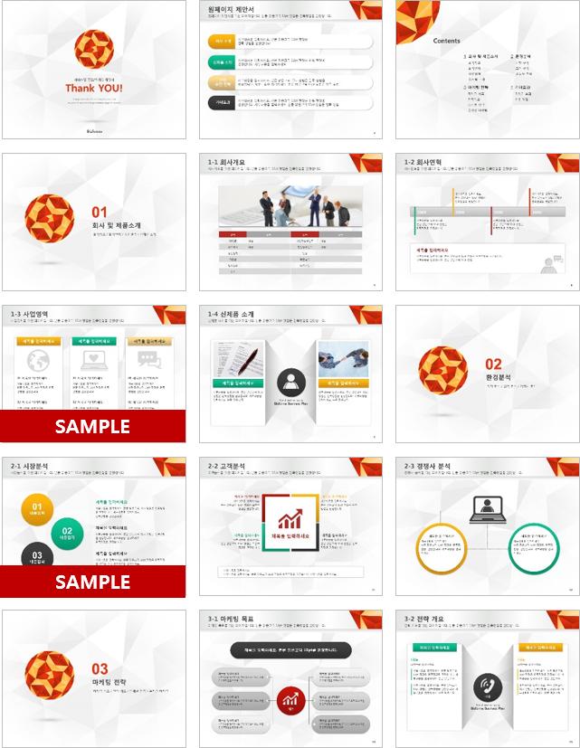
Bizforms PowerPoint
서비스 제안서(영업마케팅)
파워포인트 > 표준작성법 > 제안서
제안서 표준작성 샘플 포함
22 page
원본 PPT 바로가기 >
http://www.bizforms.co.kr/bms/check.asp?code=bs3217338750418&go_url=http%3a%2f%2fpowerpoint.bizforms.co.kr%2fform_view%2fview.asp%3fnumber%3d105655%26v_flag%3d0

Slide 2

06
전문가 조언
1-3 사업영역
사업영역을 위한 페이지입니다. 본문 맑은고딕 12pt 정렬은 왼쪽정렬을 권장합니다.
[사업영역]
자사가 진행 중에 있는 서비스 및 사업 영역에 대한 대략적인 내용들을 기재합니다.
자사가 어떤 사업을 통해 수익을 창출하고 있는지를 한눈에 알아볼 수 있도록 도식화 하고 대표적인 서비스를 나열하는 방법으로 간단히 표현할 수 있습니다.
제목을 입력하세요
제목을 입력하세요
제목을 입력하세요
이 상자는 출력 시 나오지 않습니다.
완성 후 삭제해주세요.
01 제목을 입력하세요
01 제목을 입력하세요
01 제목을 입력하세요
세부내용을 입력하세요.
본문 맑은고딕 10pt 정렬은 왼쪽
정렬을 권장합니다.
세부내용을 입력하세요.
본문 맑은고딕 10pt 정렬은 왼쪽
정렬을 권장합니다.
세부내용을 입력하세요.
본문 맑은고딕 10pt 정렬은 왼쪽
정렬을 권장합니다.
02 제목을 입력하세요
02 제목을 입력하세요
02 제목을 입력하세요
세부내용을 입력하세요.
본문 맑은고딕 10pt 정렬은 왼쪽
정렬을 권장합니다.
세부내용을 입력하세요.
본문 맑은고딕 10pt 정렬은 왼쪽
정렬을 권장합니다.
세부내용을 입력하세요.
본문 맑은고딕 10pt 정렬은 왼쪽
정렬을 권장합니다.

Slide 3
08
전문가 조언
2-1 시장분석
시장분석을 위한 페이지입니다. 본문 맑은고딕 12pt 정렬은 왼쪽정렬을 권장합니다.
[시장분석]
영업 및 마케팅의 전략 제안에 앞서, 관련 환경을 분석하는 부분입니다.
시장분석에서는 거시적, 사회적 환경을 작성하거나, 제품과 관련된 시장에 대한 내용으로 작성하시면 됩니다. 제품관련 시장을 분석할 때는 그래프로 나타낼 수도 있습니다.
01
제목을 입력하세요
세부내용을 입력하세요. 본문 맑은고딕 10pt 정렬은 왼쪽정렬을 권장합니다. 세부내용을 입력하세요.
왼쪽정렬을 권장합니다.
내용입력
이 상자는 출력 시 나오지 않습니다.
완성 후 삭제해주세요.
02
제목을 입력하세요
내용입력
세부내용을 입력하세요. 본문 맑은고딕 10pt 정렬은 왼쪽정렬을 권장합니다. 세부내용을 입력하세요.
왼쪽정렬을 권장합니다.
03
제목을 입력하세요
내용입력
세부내용을 입력하세요. 본문 맑은고딕 10pt 정렬은 왼쪽정렬을 권장합니다. 세부내용을 입력하세요.
왼쪽정렬을 권장합니다.

Slide 4


Slide 5


Slide 6

원본 PPT
바로가기
http://powerpoint.bizforms.co.kr/form_view/view.asp?number=186250&v_flag=0

Slide 7









Bizforms PowerPoint
제안서 추천 파워포인트 샘플
Ctrl + 클릭 시 페이지로 이동합니다.
바로가기 >
바로가기 >
바로가기 >
바로가기 >
바로가기 >
바로가기 >
바로가기 >
바로가기 >

Slide 8








Bizforms PowerPoint
컬러별 추천 파워포인트 샘플
Ctrl + 클릭 시 페이지로 이동합니다.
바로가기 >
바로가기 >
바로가기 >
바로가기 >
바로가기 >
바로가기 >
바로가기 >
바로가기 >

Slide 9


